Slide 1
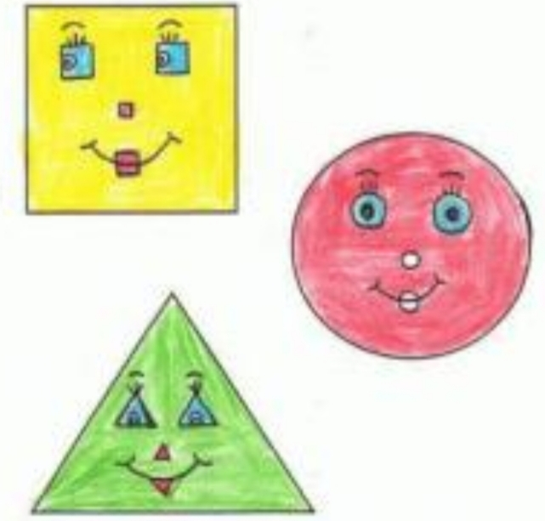
Plesso «Siciliano»
GIOCANDO IMPARO E ...
MI DIVERTO!
A cura di Marina Romano
Sez. E
Ins. Esposito Teresa
Ins. Romano Marina

Slide 2
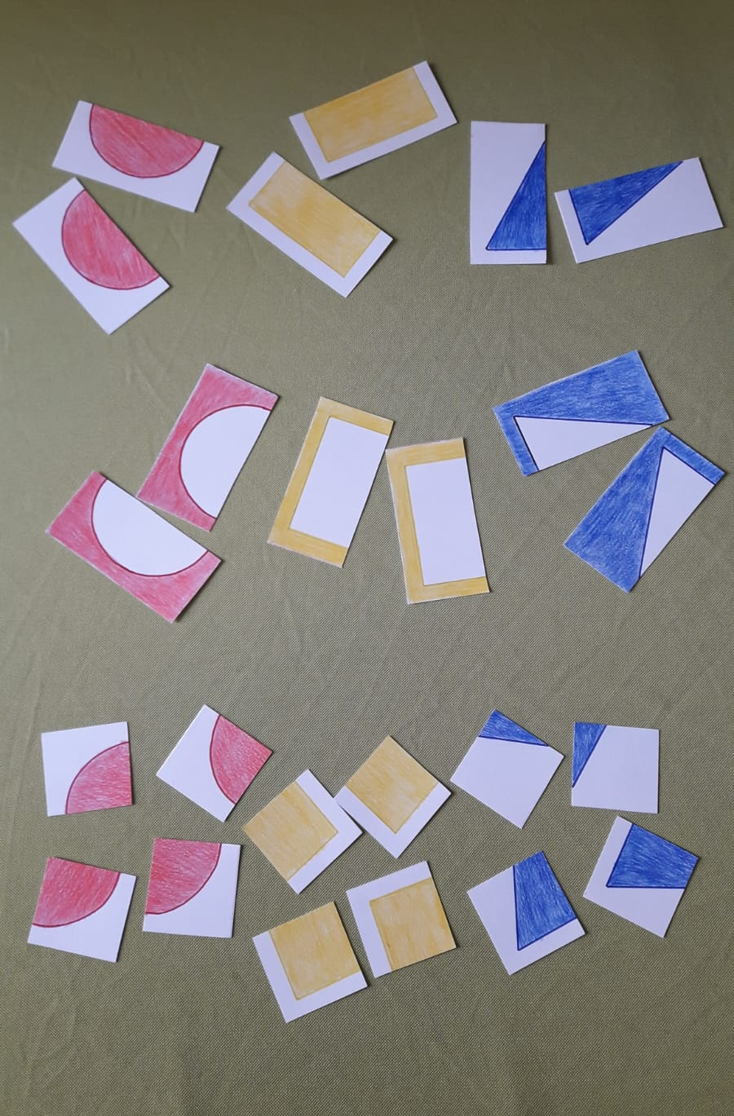
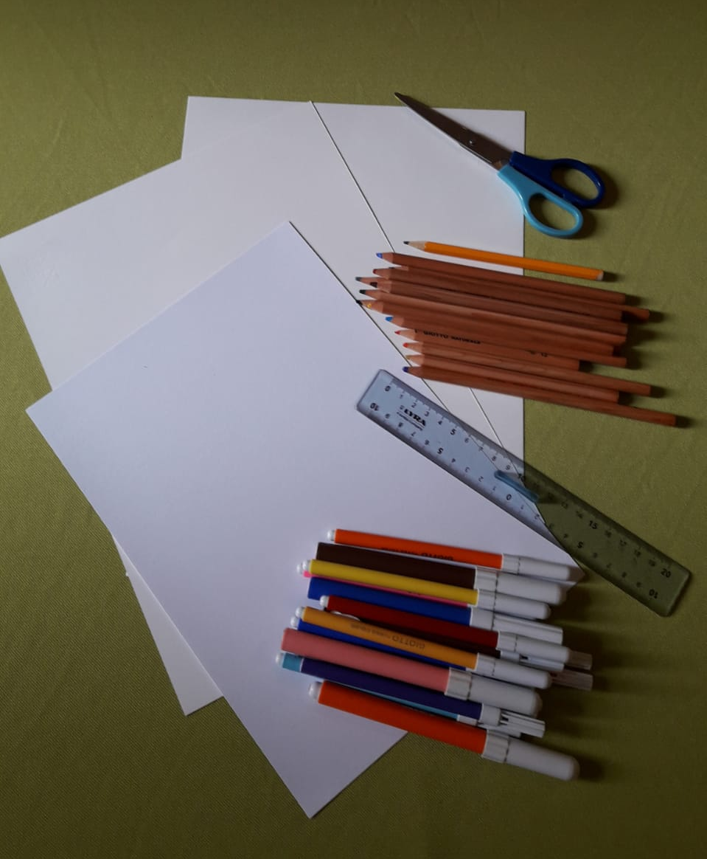
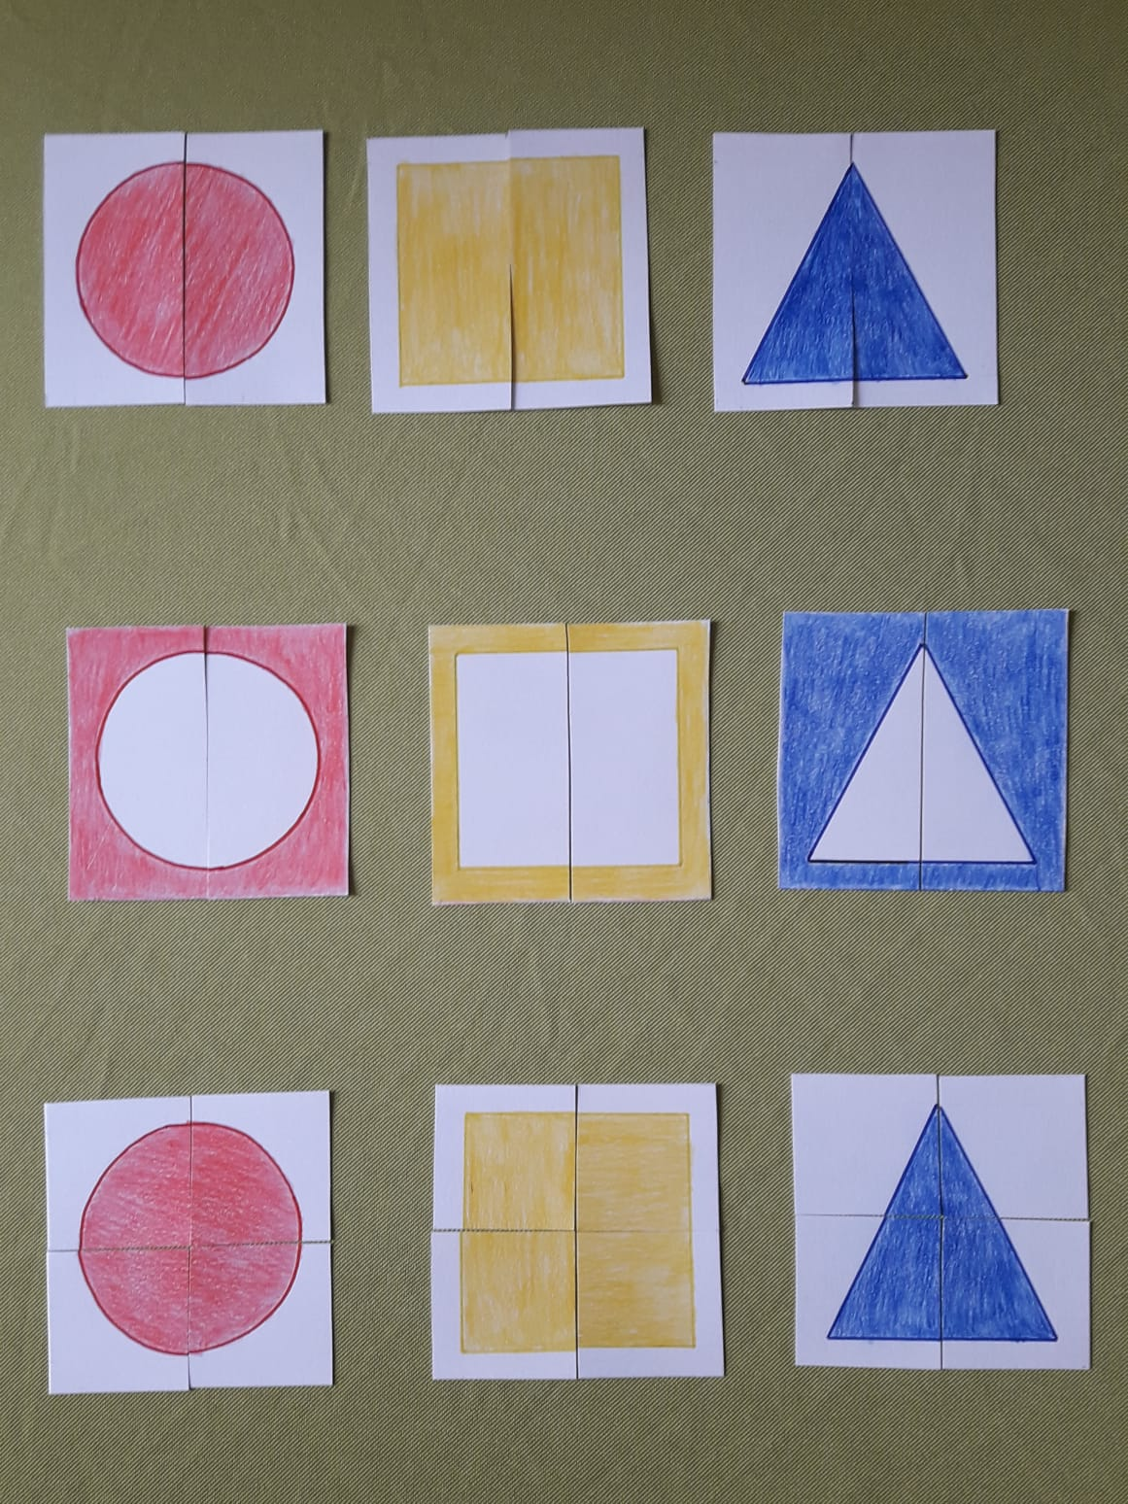
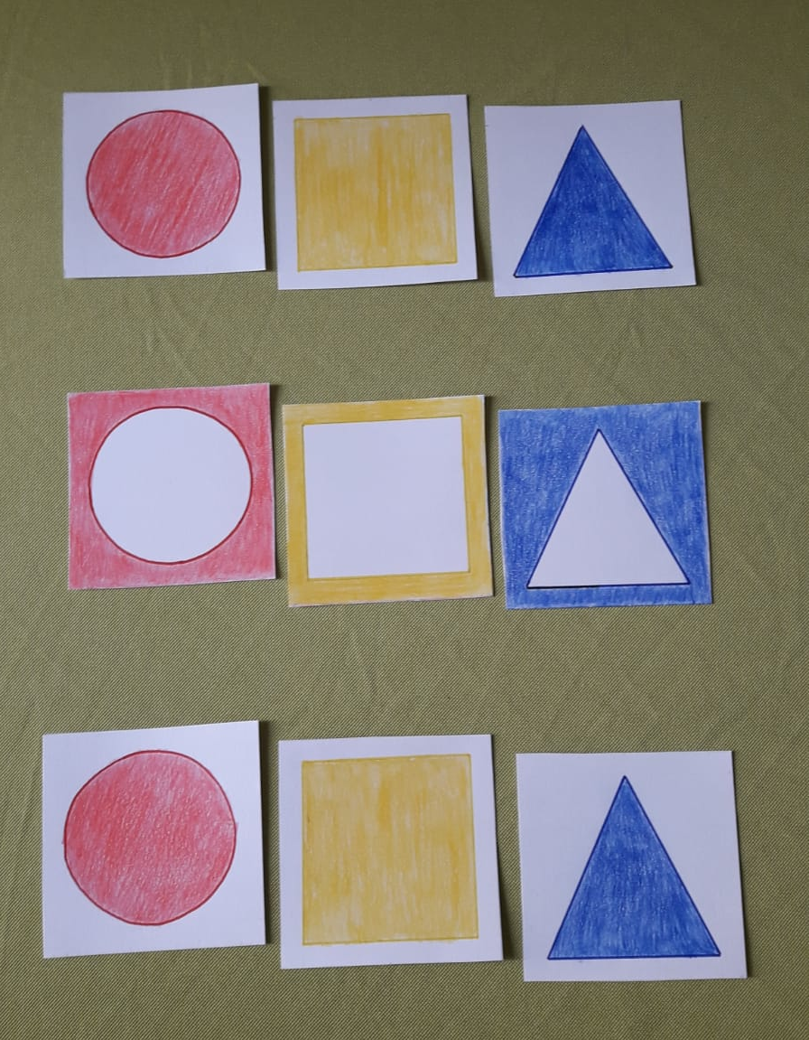
GIOCANDO IMPARO E....MI DIVERTO!
GIOCA CON I PUZZLE DELLE FORME. Ecco come realizzarli!
Ascolta
Buon Divertimento

